Slide 1
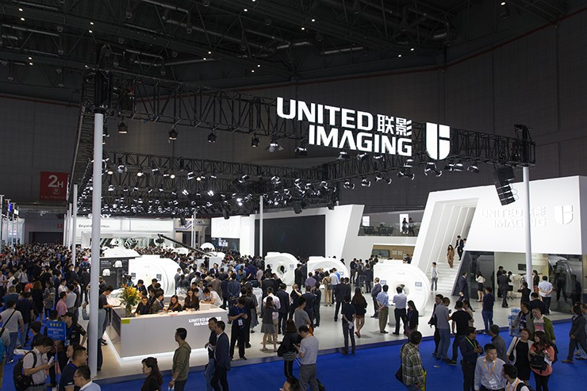
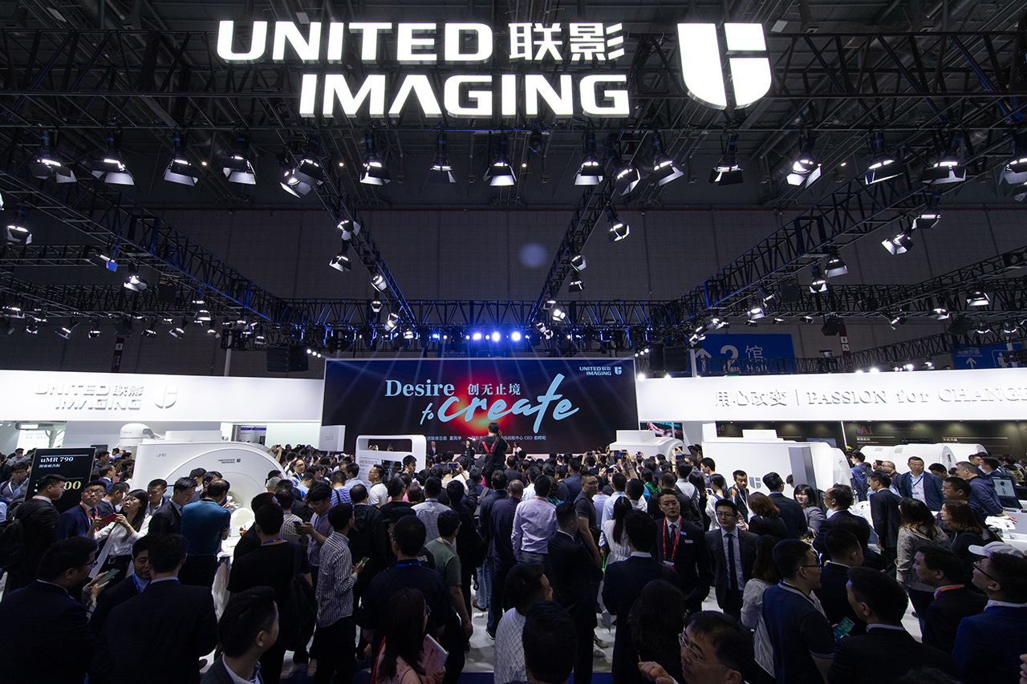
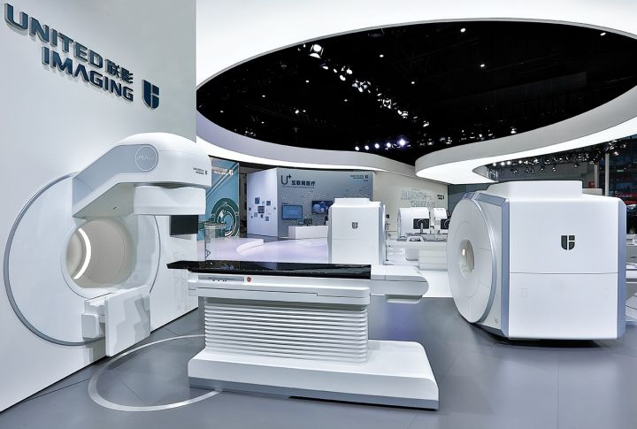
CMEFのUIH社出展情報トピックスは：
2021年5月13日‐16日、84回中国国際医療器械博覧会（CMEF上海）、United Imaging Healthcare社は
画像診断、放射線治療、遠隔医療に関する20余り新製品とAI人工智能システムを出展しました。

